Slide 1
Rozproszona sieć czujników zanieczyszczenia powietrza z uwzględnieniem wpływu wilgotności na uzyskane pomiary
IoT-GrupaC

Slide 2
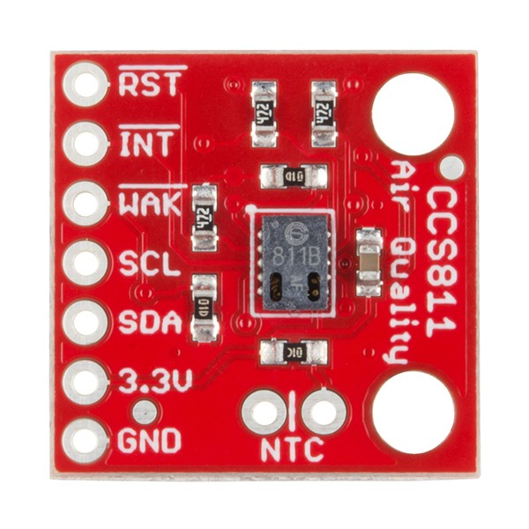
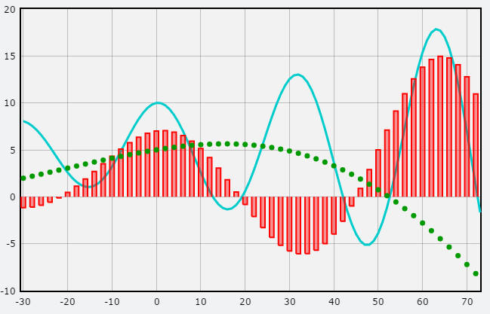
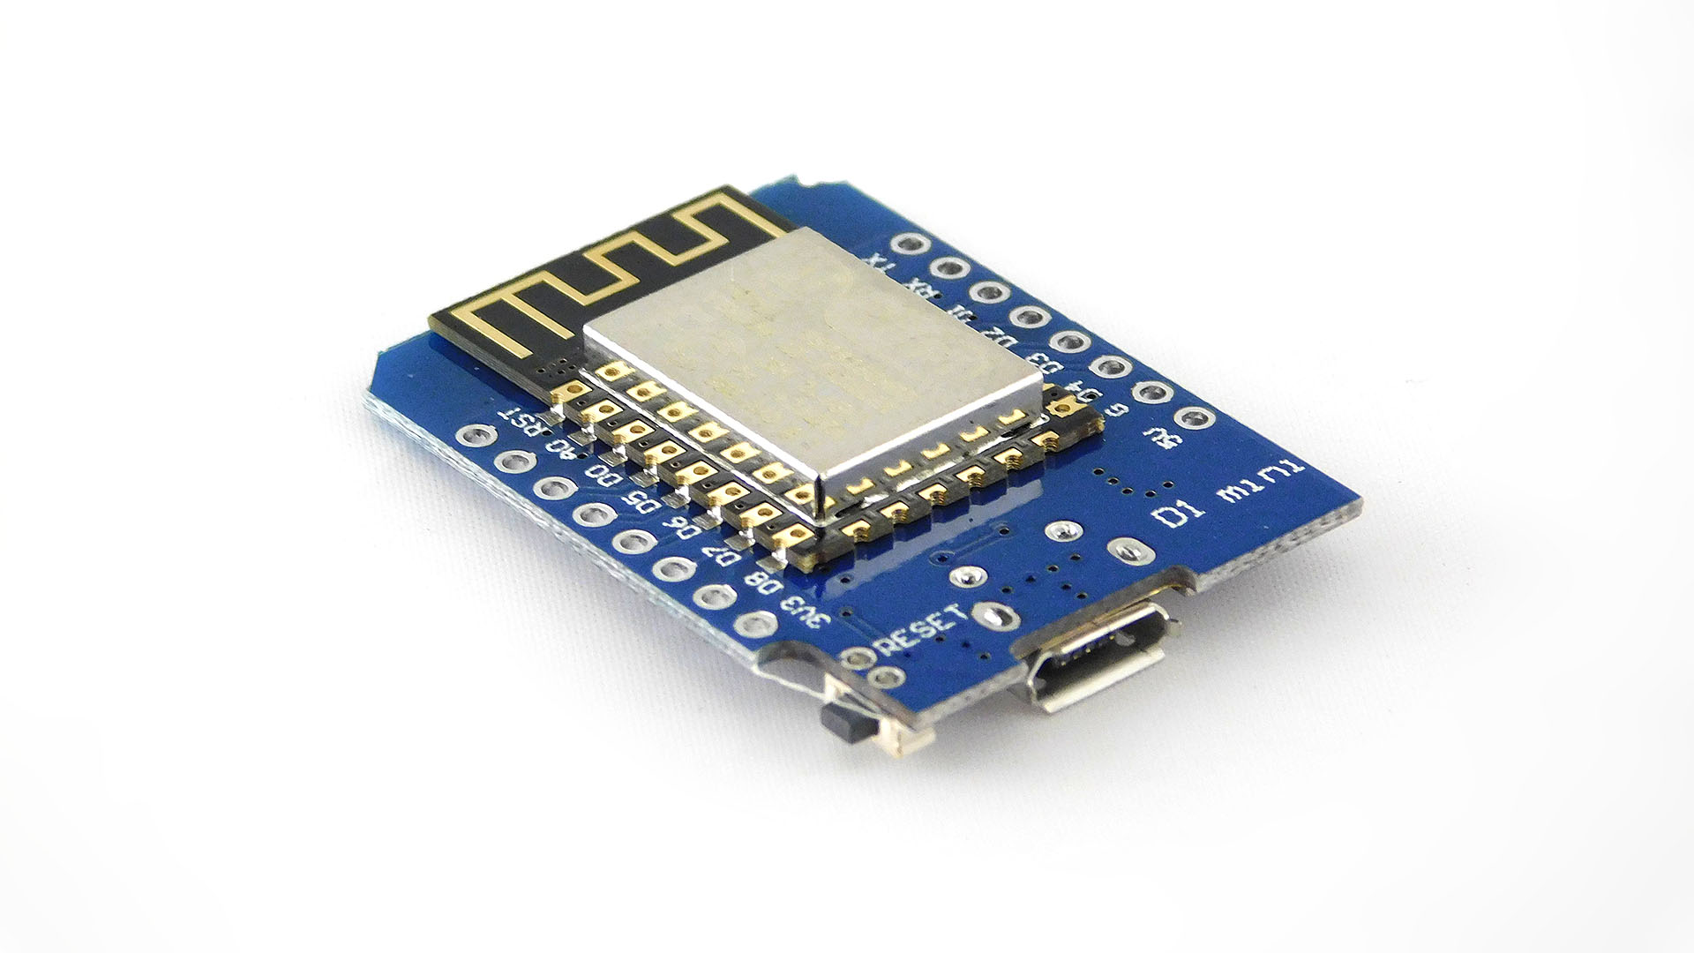

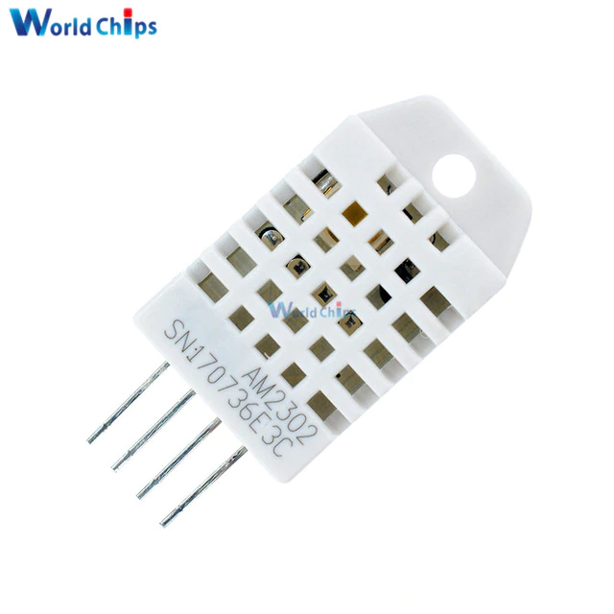

WLAN

Slide 3
DHT22 Temperatura + wilgotność
OneWire
MQTT
Wizualizacja
Kompensacja temperaturowa i wilgotnościowa
ESP8266
Raspberry Pi Win 10 IoT
Firebase
WLAN
IP
CCS811 Zanieczyszczenie
I2C

Slide 4
WLAN

Slide 5
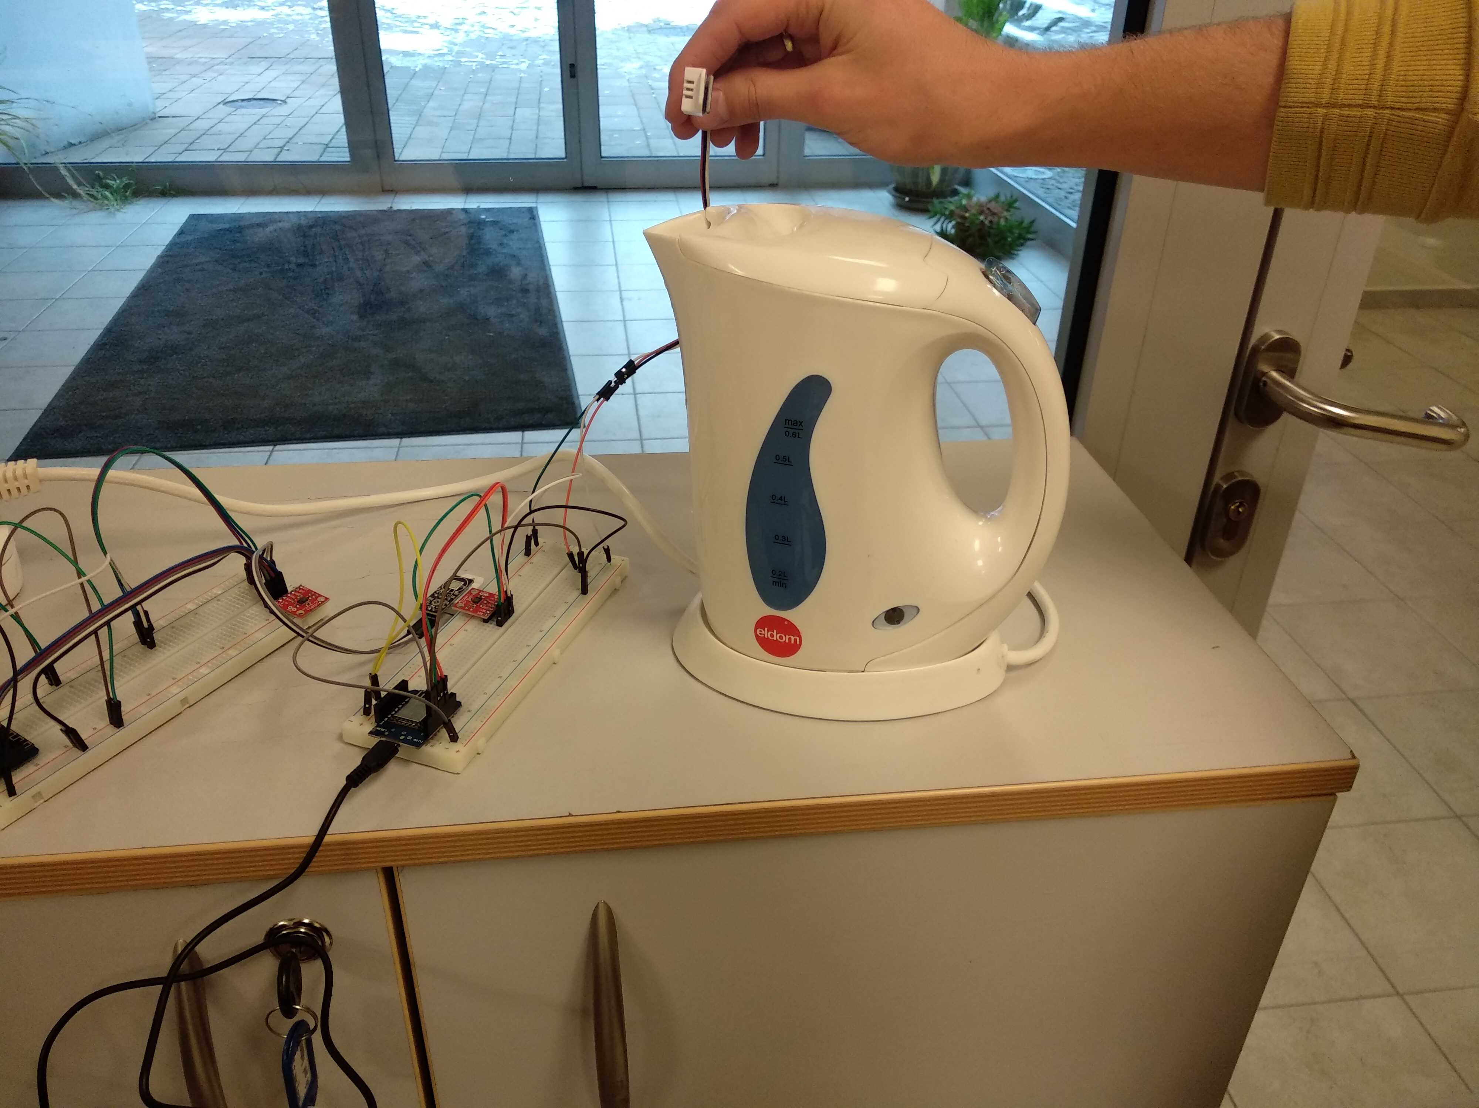
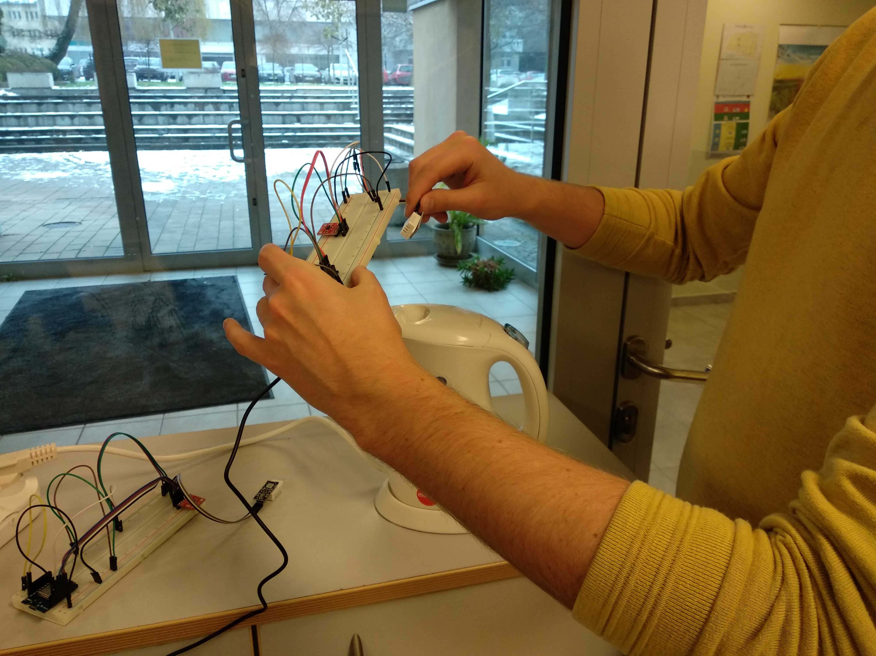
SUBCOMPONENT INTEGRATION ISSUE
Notes:
ProbleM Z KOMUNIKACJĄ
AWKWARD DATA RECORDS
ODKRYCIE DUŻEGO WYPLYWU WILGOTNOŚCI NA WSKAZANIE ZANIECZYSZCZENIA

Slide 6
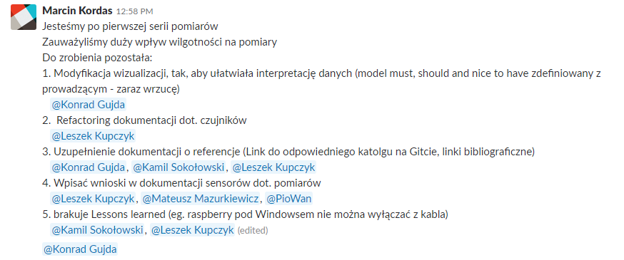

NON-EXACT REQUIREMENTS SPECIFICATION RESULTING IN CUSTOMER DISSATISSFACTION

Slide 7
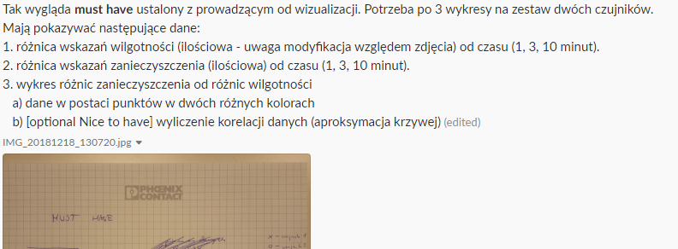
LIMITED RESOURCES PROBLEM:
MUST HAVE – SHOULD HAVE – NICE TO HAVE

Slide 8
WLAN
PENDING

Slide 9
Next sprint: Christmass break – full capacity
Final sprint:
Documentation completion
Visualization redesign
Data presentation for prooving proper conclusions

Slide 10


AirLution
IoT-GrupaC -> ostatni sprint

Slide 11
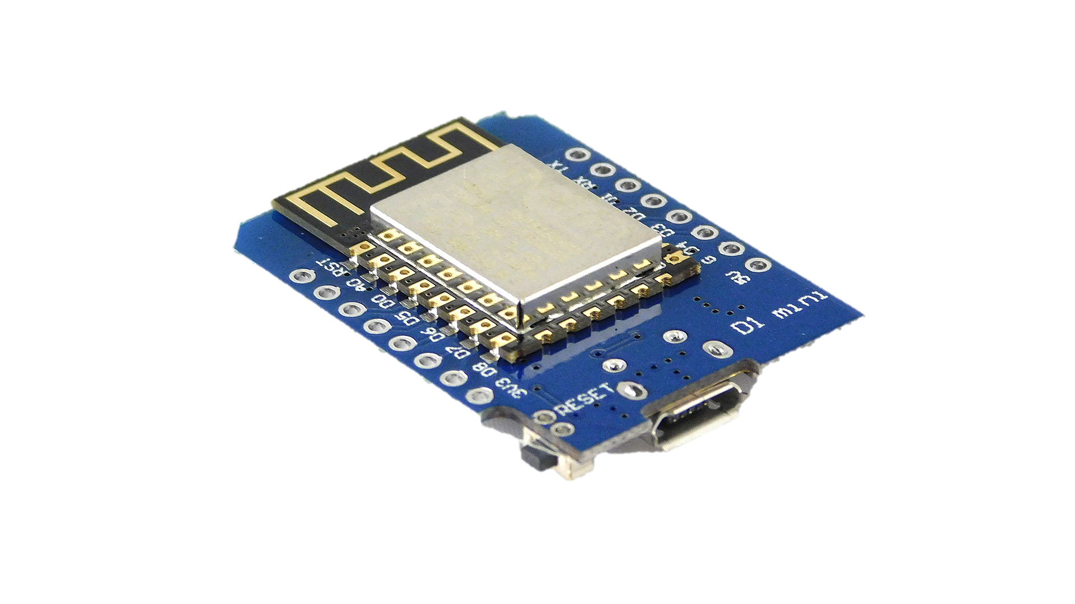

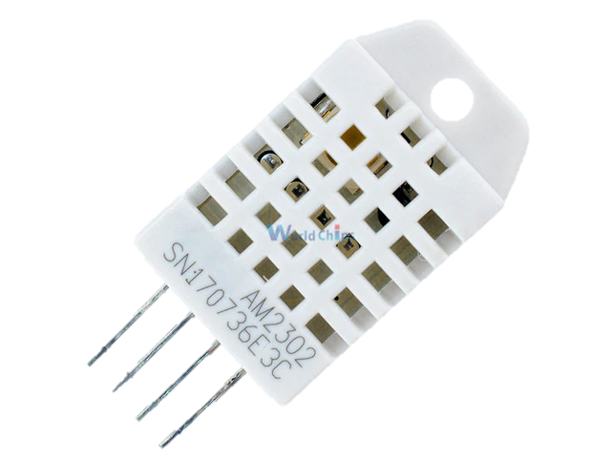
WLAN
PENDING

Slide 12
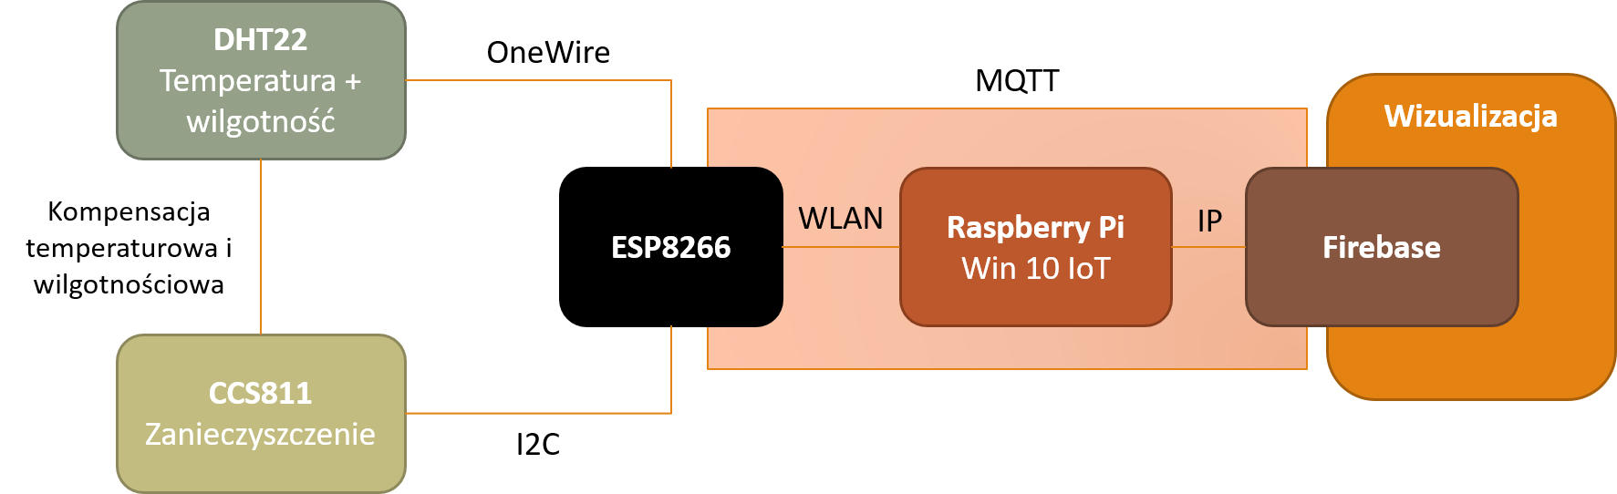

Slide 13
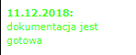
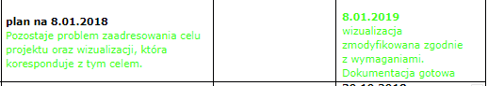
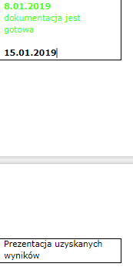

Part 1 (Leszek Kupczyk, Mateusz Mazurkiewicz, Piotr Wanat)
Part 2 (Piotr Wanat)
Part 3 (Kamil Sokołowski)
Part 4 (Konrad Gujda)
Part 5 (Marcin Kordas)

Slide 14
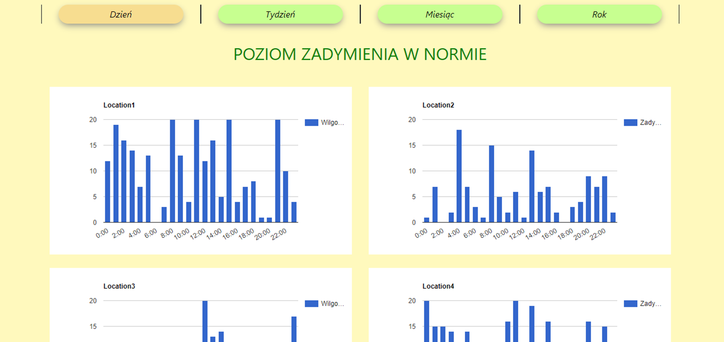
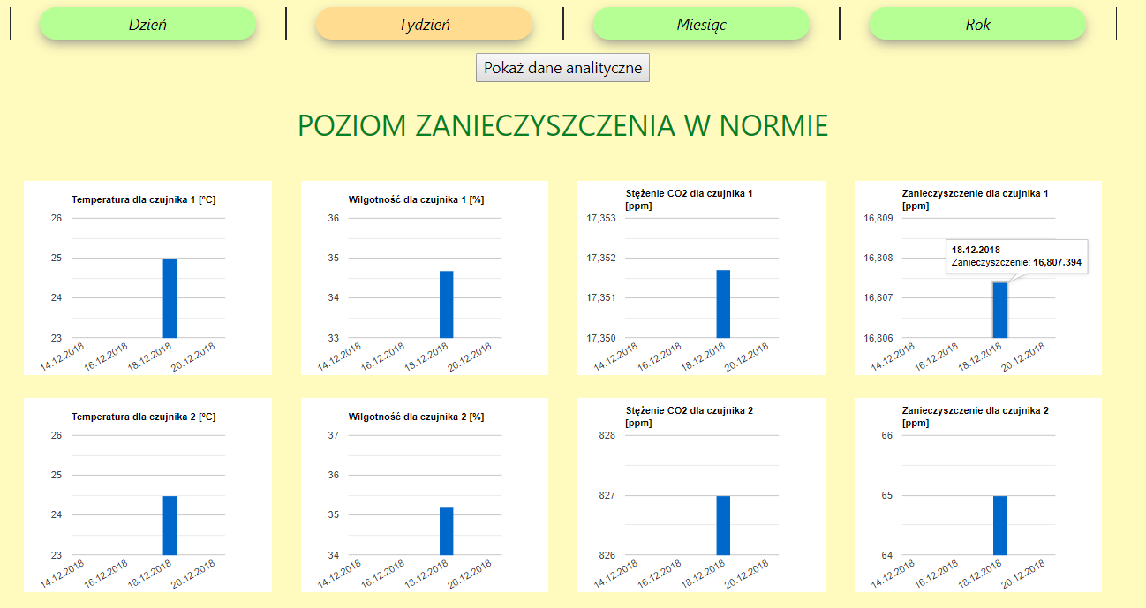
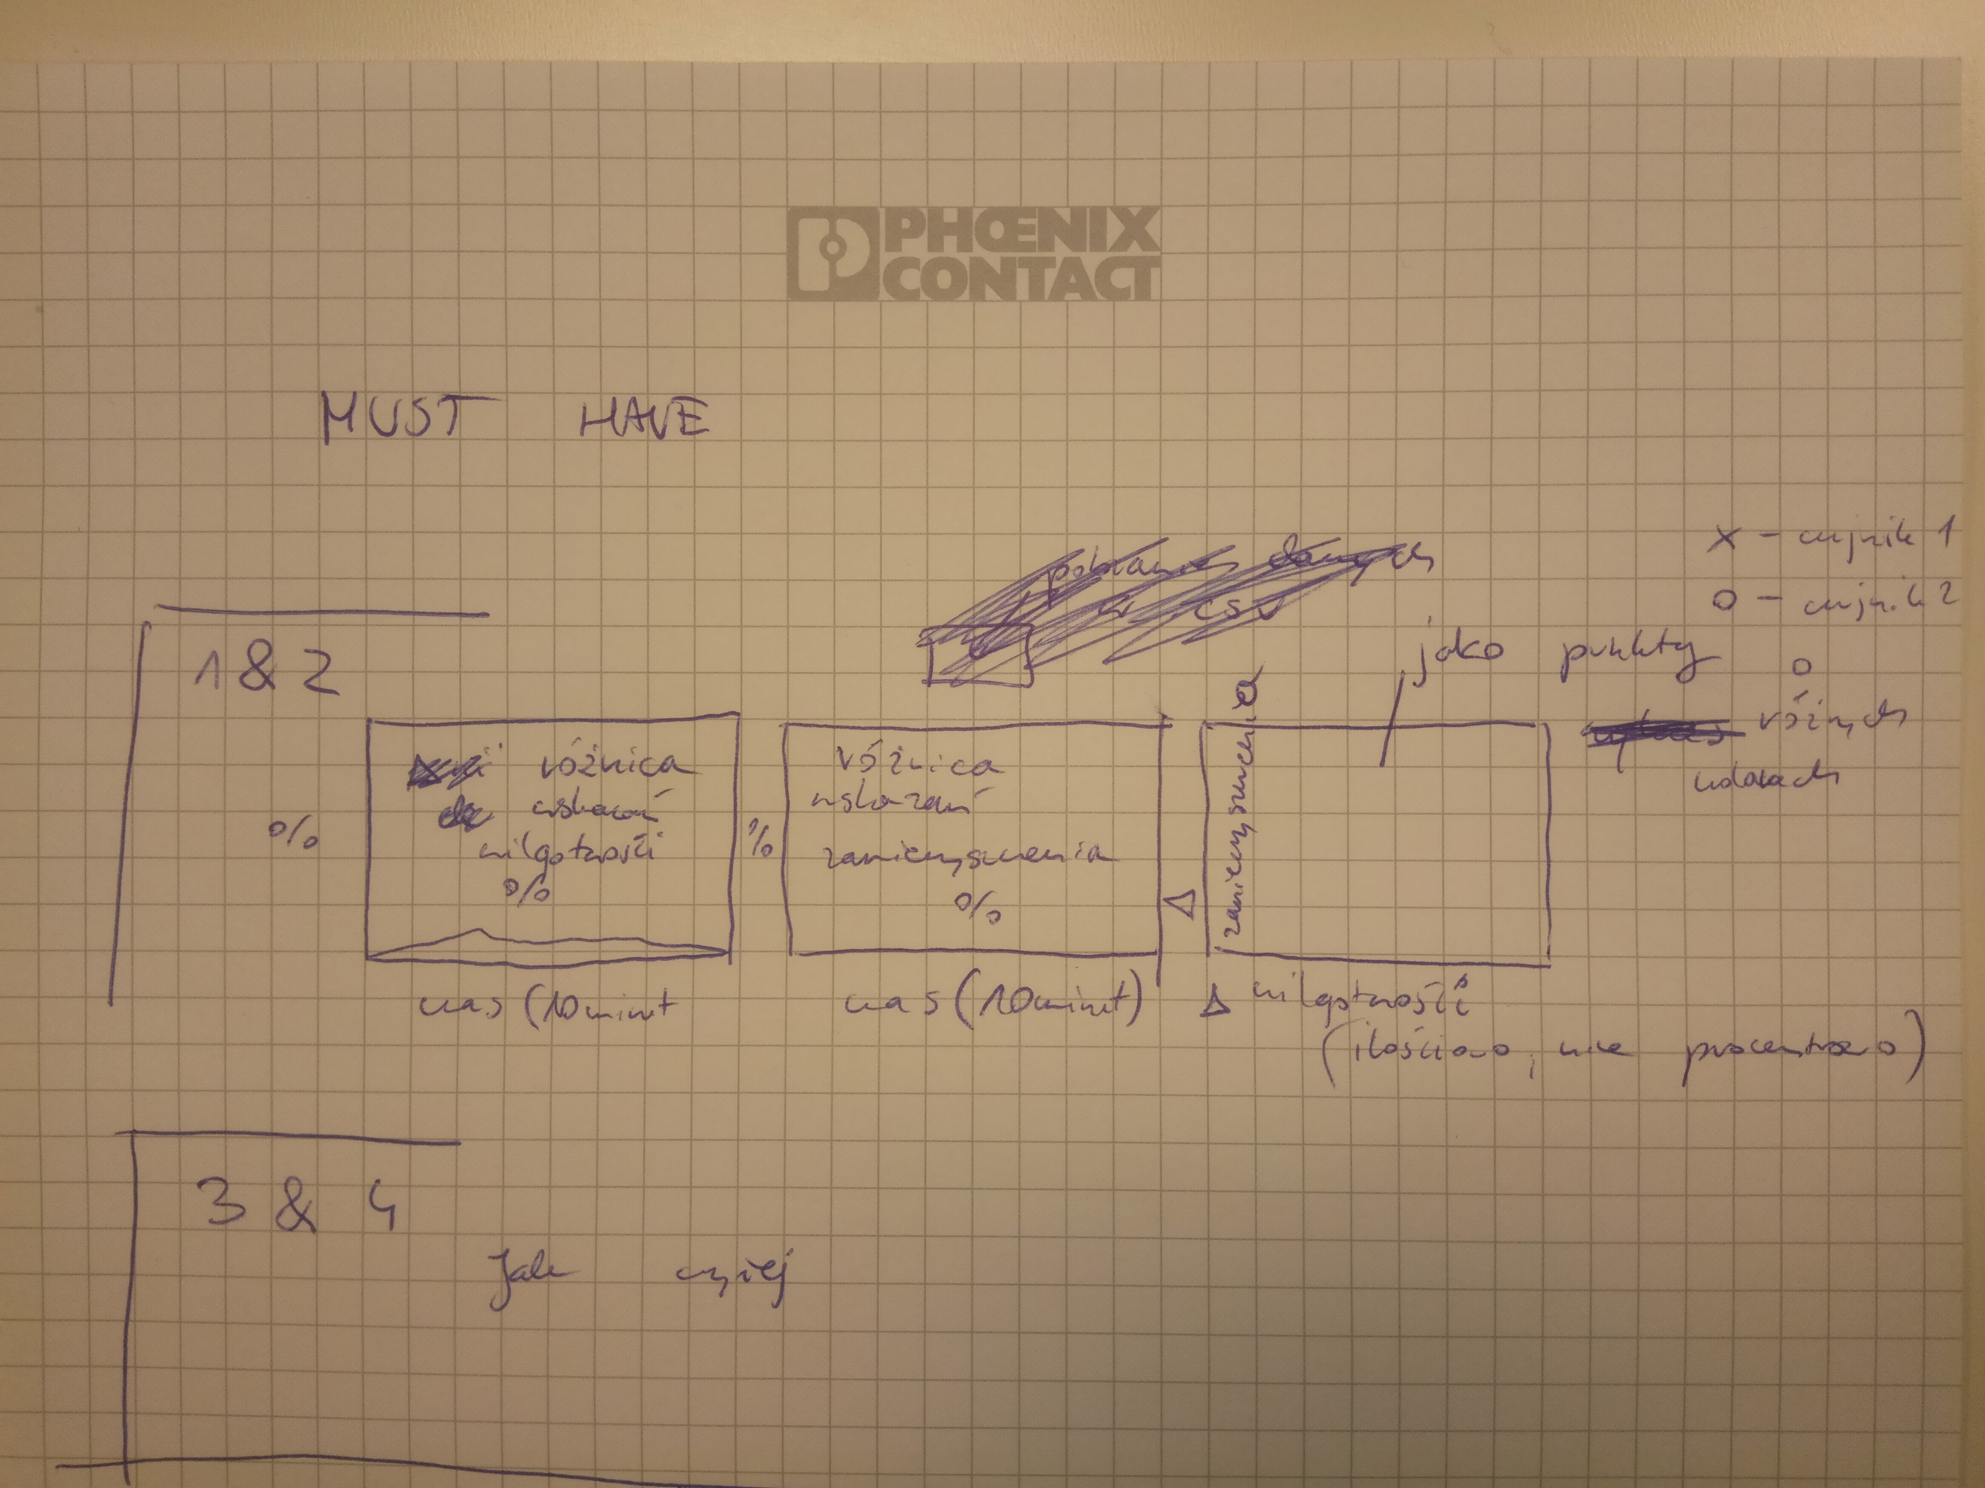
VISUALIZATION REDESIGN
Notes:
Konieczność prezentacji danych o dużo większej rozdzielczości czasowej
Ewolucja OCZEKIWAŃ KLIENTA

Slide 15
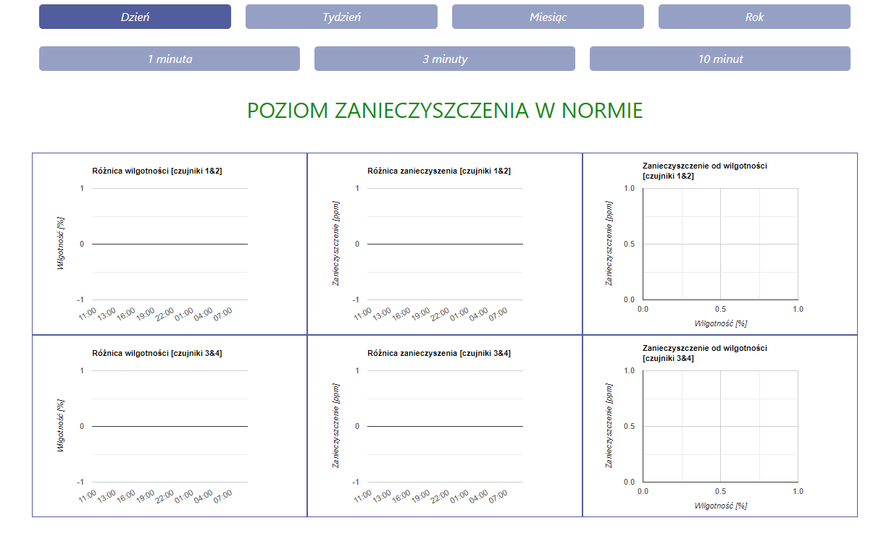
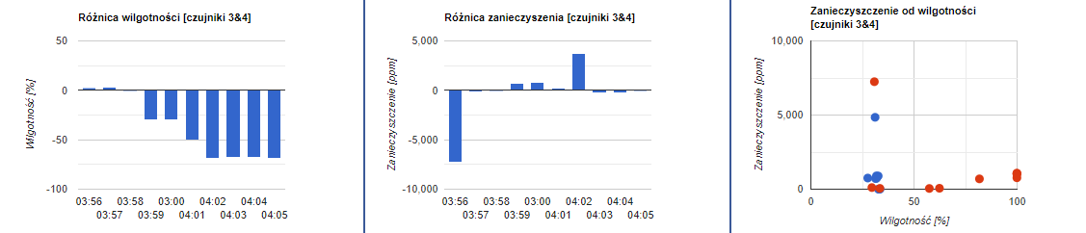

Slide 16
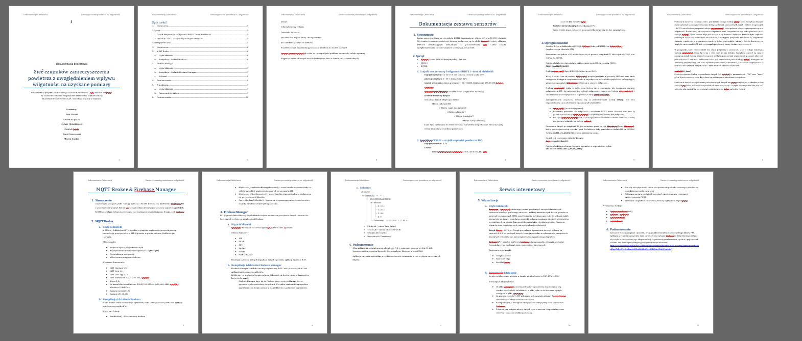

Slide 17
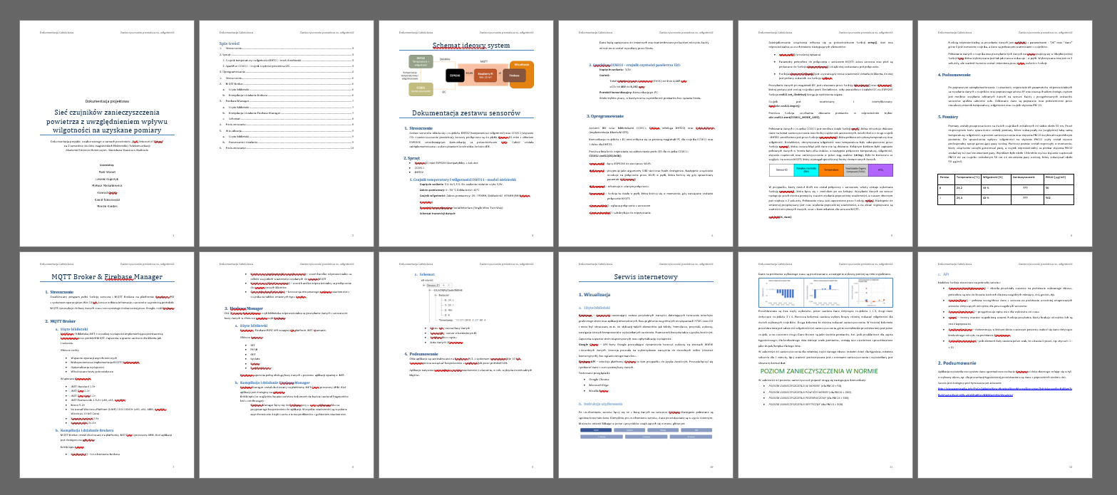

Slide 18
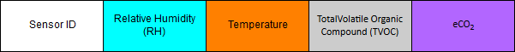

Slide 19
AirLution
IoT-GrupaC -> (OSTATNI) ostatni sprint

Slide 20

Gateway
Documentation
Broker
Sensors
Business Model
Visualization
30.10
13.11
27.11
11.12
18.12
8.1
24.1

Slide 21
Opracowane w tym sprintcie
Model biznesowy
Reprezentacja wizualna
Prezentacja klinecka
Prezentacja inwestorska
Rozpoznanie rynku
Podsumowanie wyników zespołu

